Slide 1
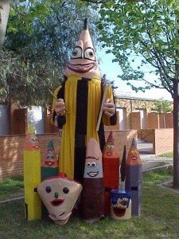

REUNIÓ FAMÍLIES DE 2n

Slide 2
ENTRADES I SORTIDES
RECORREGUT
Passadís principal i passadís rosa fins la classe.

Slide 3
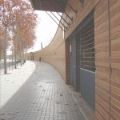
EQUIP DIRECTIU:
DIRECTOR: Sergi Luque
CAP D’ESTUDIS: Jordana Garcia
SECRETÀRIA: Carme Jarque

Slide 4
PERSONAL D’ADMINISTRACIÓ I SERVEIS:
ADMINISTRATIVA: NÚRIA CALVERONS
VETLLADORA: MARIA VERDE
TEI: SÍLVIA CAPDEVILA
EEE: MARTA PEDRO
TIS: ÈRICA BUSTO
CONSERGE: DAVID MARTÍNEZ

Slide 5

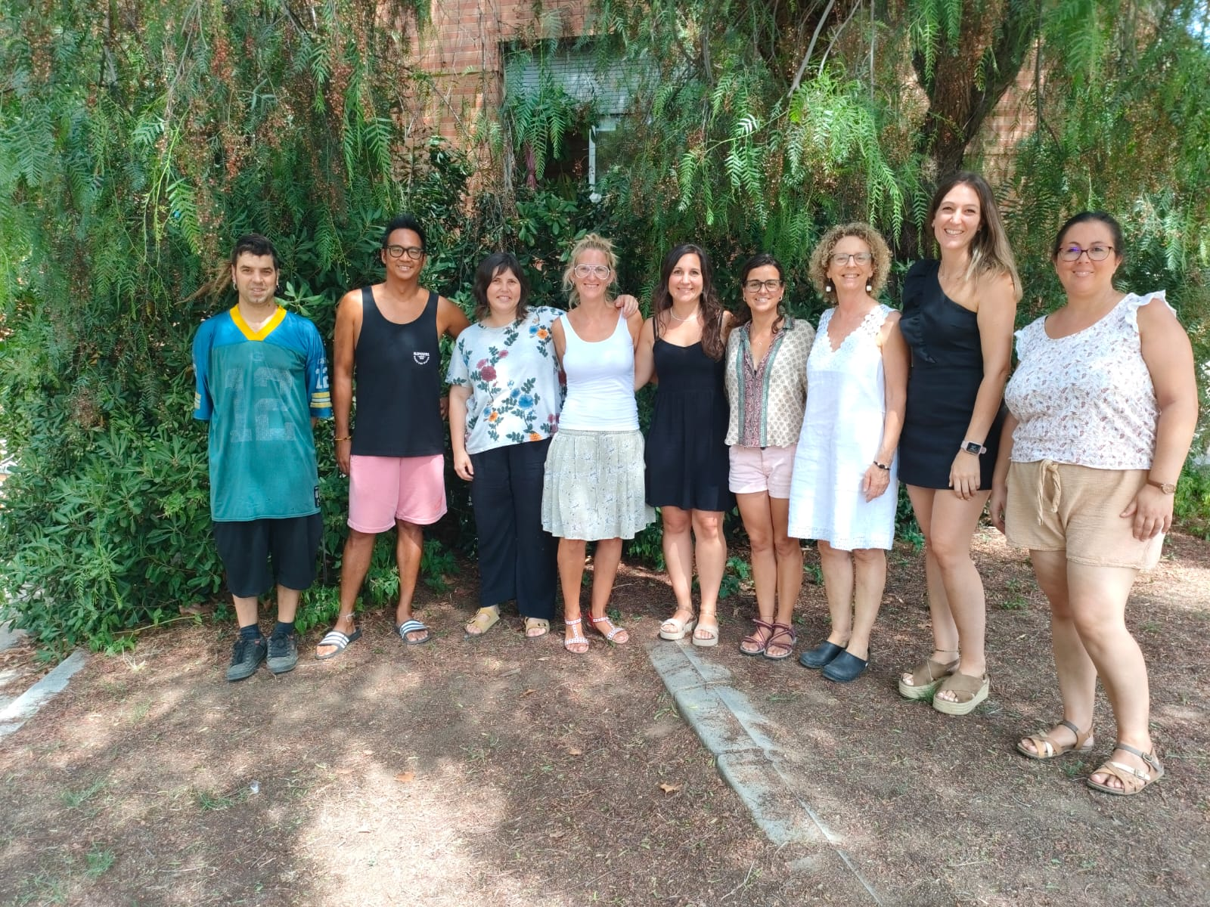
EQUIP DE MESTRES DE 2n
TUTORA 2n A : Laia Hernández
TUTORA 2n B: Eva Ortega
ANGLÈS: Raquel Verjano
MÚSICA: Glenn Monsod
Ed. FÍSICA: Jordi Fernández
Ed. ESPECIAL (SIEI): Laura Facundo
Coordinadora: Eva Ortega

Slide 6
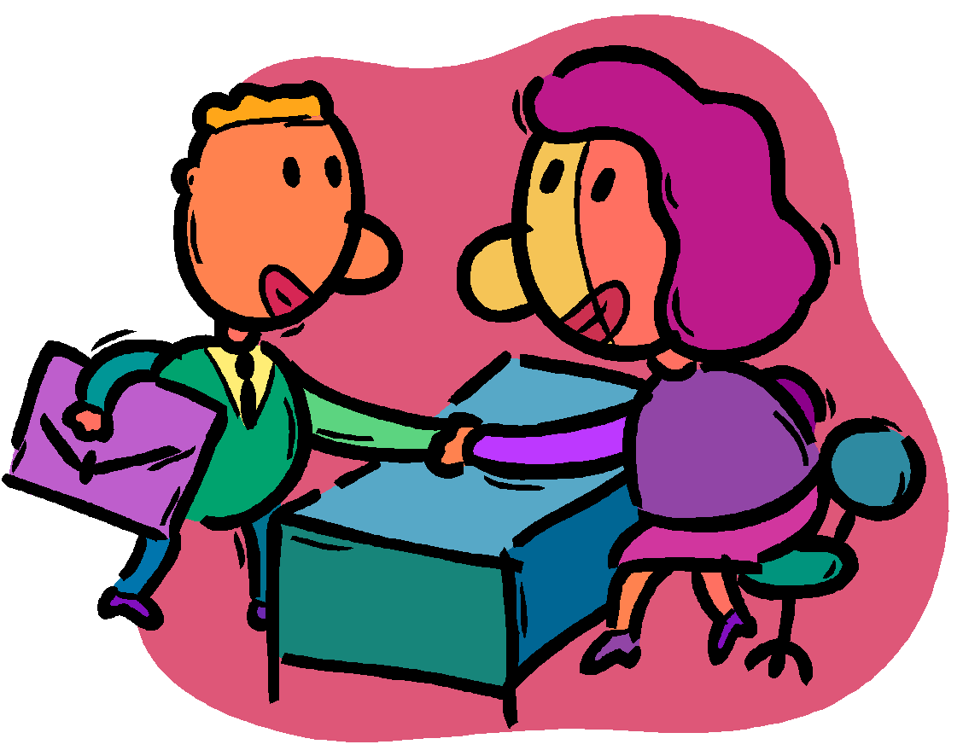
COM ENS COMUNIQUEM
ENTREVISTES I INFORMES
3 informes, un per trimestre.
2 entrevistes al llarg del curs. Les pot sol·licitar el mestre o els pares, via agenda i podran ser presencials o telemàtiques.
Les entrevistes són:
            2n A, dilluns de 15:30 a 16:30
            2n B, dilluns de 9:30 a 10:30

Slide 7
ALTRES VIES DE COMUNICACIÓ
Cartellera de l’entrada.
Nodes de l’escola
https://agora.xtec.cat/esc-camidelcros/
Xarxes socials:
Facebook: escola camí del cros
Twitter: @CamidelCros
Instagram: @camidelcros

Slide 8

HORARIS
Les franges horàries seran:
- Dues sessions al matí: abans i després del pati
- Pati de 10:30h a 11:00h*
- Una sessió a la tarda.
*Durant el mes de setembre pati de 11 a 11:30 h
Us farem arribar l’horari per casa. S’ha de mirar el que li toca fer cada dia i portar el que calgui.

Slide 9
ASSISTÈNCIA
L ‘assistència és obligatòria. En cas d’absència cal portar justificant o justificar-ho a l’agenda per escrit.
Cal arribar puntualment a l’escola. Es portarà un registre d’absències i retards.

Slide 10
ÚS DE L’AGENDA
És el vehicle de comunicació entre l’escola i la família.
Apuntem les feines , recordem les sortides i els materials a dur.
Hi posem les hores d’entrevista i comunicacions importants.
Les faltes d’assistència i retard es justifiquen per escrit a l’agenda.
S’ha de revisar cada dia, i cal signar les notificacions, si n’hi ha... Si ens feu un escrit, recordeu al nen/a que ens l’ensenyi.

Slide 11
MATERIAL
El material d’ús habitual serà individual.
El material d’ús menys freqüent és comunitari (retoladors, regle, etc.). Han de respectar-lo.
Cal haver pagat la quota de material comú.
En cas d’haver-ne fet un mal ús, la família es farà càrrec de la despesa del material.

Slide 12
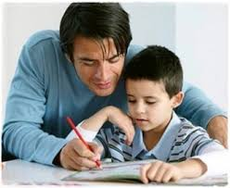
DEURES
Els dimecres i divendres portaran la carpeta blava amb els deures. Es retornen el dijous i el dilluns.
Es farà préstec de llibres des de la biblioteca d’aula. Demanem responsabilitat i cura d’aquest material.
S’ha de llegir cada dia.
És important que facin els deures sols i després els reviseu.

Slide 13
ANIVERSARIS,
APARELLS ELECTRÒNICS, JOGUINES, DINERS
A l’escola NO es pot portar cap tipus d’aparells electrònics, diners, joguines, cromos, vambes de rodes, vambes amb llums...
Si es troba algun d’aquests objectes es portarà a direcció i l’hauran de venir a recollir els pares.
Aniversaris: no es pot portar menjar que no sigui comprat. El celebrarem divendres de la setmana que fan anys.
No es poden donar les targetes d’invitació dins de la classe.

Slide 14

HÀBITS SALUDABLES
HIGIENE I SALUT:
No venir a escola quan tingui: febre, diarrea, erupcions contagioses, polls i llémenes.
Administració de medicaments amb recepta mèdica i autorització signada.
Autorització administració paracetamol.
La cobertura mèdica dels alumnes és la mateixa que les famílies.
Portar una caixa de mocadors de paper i dos rotllos de paper de cuina.
Autorització administració paracetamol (signatura digital).
Portar una ampolla d’aigua reutilitzable.
Esmorzars: Dimarts i dijous fruita.
Dilluns i dimecres entrepà.
Divendres lliure.
Sempre dins d’una carmanyola.

Slide 15
HÀBITS I NORMES
NORMES:
És important el seu compliment per tal d’aprendre a viure en societat. Estan escrites a l’agenda.
AUTONOMIA:
Ajudar els vostres fills a preparar-se la motxilla d’EF (tovallola petita i una samarreta de recanvi) i la de piscina.
Fer-los responsables de portar el material i els deures.

Slide 16

BIBLIOTECA
BIBLIOTECA
Hi haurà una biblioteca de préstec d’aula.
Aquest curs s’intentarà reprendre el servei de biblioteca escolar.
S’han d’acostumar a utilitzar les biblioteques que tenen al seu abast (Pompeu Fabra, Antoni Comas...).

Slide 17

ÀREES
Recordem que els llibres són una eina d’ajuda, una eina més de treball. No l’única.
MATEMÀTIQUES I LLENGÜES:
A les àrees de matemàtiques, català i anglès es farà una sessió de GRUPS INTERACTIUS.
Tant a català com a castellà es treballa a partir de tipologies textuals.

Slide 18

ÀMBITS
MEDI NATURAL I SOCIAL:
Medi natural: projecte Ciències 6.12.
Medi Social: temes de proximitat.

Slide 19


ÀMBITS
TALLERS: es faran 3 tallers: informàtica, pintura i creació artística (volum, collage…)
EDUCACIÓ EN VALORS/ CULTURA RELIGIOSA: àmbit avaluable + acció tutorial (individual i col·lectiva ).
EDUCACIÓ FÍSICA:
Equipació adient per fer l’àrea.
Samarreta de recanvi i tovallola.
Problemes físics puntuals, nota a l’agenda.
Problemes físics greus, cal certificat mèdic.
PISCINA: per confirmar inici. Es dur a terme els dijous.

Slide 20
ÀMBITS
MÚSICA: ús del quadern pautat, danses i cançons populars.
PROJECTES: treballarem dins l’horari una sessió setmana, partint dels interessos dels alumnes.
PROJECTE NOM DE LA CLASSE:
El treballarem durant el mes de setembre i us demanarem la vostra col·laboració.

Slide 21
COMUNITAT D’APRENENTATGE (Actuacions educatives d’èxit)
GRUPS INTERACTIUS: quatre grups i quatre activitats diferents amb un mínim de dos mestres a l’aula.
TERTÚLIES LITERÀRIES DIALÒGIQUES: Lectura de clàssics universals. Conte de Nadal de Charles Dickens
VOLUNTARIAT: borsa de voluntaris per grups interactius i sortides.
* A partir d’octubre us informarem respecte a l’organització de voluntaris.

Slide 22
SORTIDES
PRIMER TRIMESTRE
Sant Simó i castanyada
Sortida de tardor: Corredor del Montnegre
Museu Picasso
Paradetes de Nadal
Cagar el tió i cantada
SEGON TRIMESTRE
Denip
Teatre Monumental: Galetes de formatge
Dijous llarder
Carnaval i enterrament de la sardina
Setmana cultural
TERCER TRIMESTRE
Visita Gegants de Mataró
Educació viària: visita de la policia
Sala Cabanyes: El llibre de la jungla
Colònies Castell de Fluvià
EL PAGAMENT ES FARÀ A TRAVÉS DEL TPV SORTIDA PER SORTIDA.
EL TPV ES TANCARÀ DOS DIES ABANS DE LA SORTIDA.
UN COP TANCAT NO S’ADMETRÀ CAP PAGAMENT.
AVISAREM PER TPV 15 DIES ABANS DE LA SORTIDA
Colònies: Castell de Fluvià. Sta Maria de Palautordera.
Tres dies i dues nits. Es faran tres pagaments.
Ja anirem informant.

Slide 23
ALTRES
La roba, les motxilles i les carmanyoles han d’anar marcades amb el nom i curs.
Els abrics, jaquetes, jerseis i bates marcats i amb vetes per poder-los penjar.

Slide 24
AFA
Telèfon de l ’ AFA
616882779
És important que el tingueu gravat a la vostra agenda per tal de poder rebre informació.

Slide 25
COMUNICACIÓ
Correu electrònic i horari d’entrevistes:
2n A LAIA HERNÁNDEZ:
lherna34@camidelcros.cat
Dilluns de 15:30 a 16:30 h
2n B EVA ORTEGA:
eortega8@camidelcros.cat
Dilluns de 9:30 a 10:30 h

Slide 26
PRECS I PREGUNTES
GRÀCIES PER LA VOSTRA ATENCIÓ
BENVINGUTS I BON CURS 2022-2023

